Slide 1
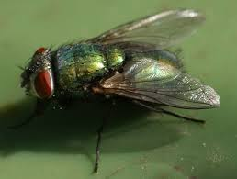
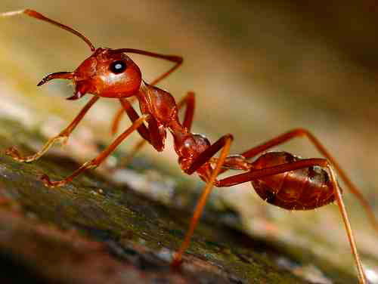
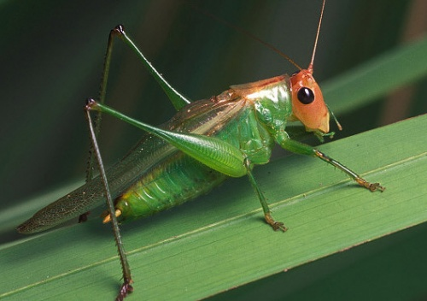
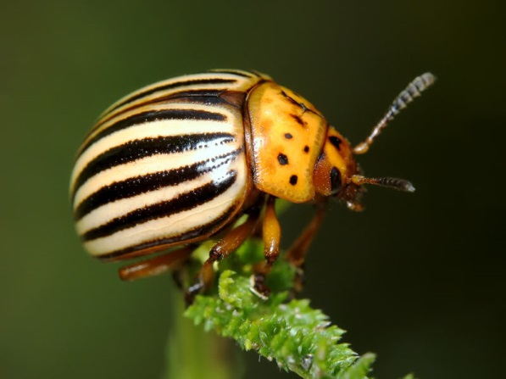
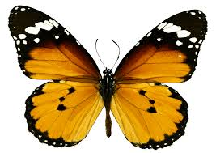
Членистоногие (Arthropoda). Трахейные (Tracheata). Насекомые (Insecta). Внешнее и внутреннее строение.

Slide 2
Подтип трахейнодышащих:
Органы дыхания представлены трахеями; однако у некоторых мелких представителей подтипа трахей нет, и они дышат через кожу. Среди трахейных встречаются и вторичноводные формы (жуки-плавунцы, личинки стрекоз), но у них, как правило, сохраняются трахеи.

Slide 3
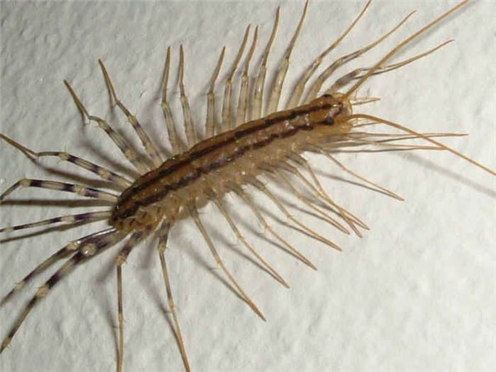
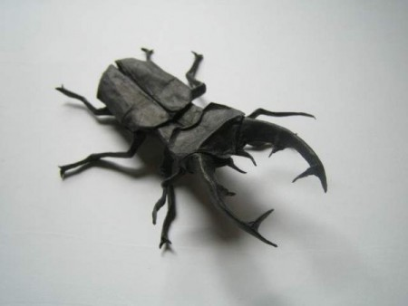
Подтип Трахейнодышащие
(Tracheata)
Надкласс Многоножки (Myriapoda)
Надкласс Шестиногие (Hexapoda) или Насекомые (Insecta)

Slide 4
Надкласс
Многоножки
Myriapoda
Класс Губоногие Chilopoda
Класс Симфилы
Symphyla
Класс Пауроподы
Pauropoda
Класс Двупарноногие многоножки, или кивсяки
Diplopoda

Slide 5
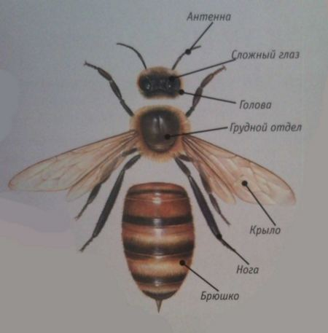
Отделы тела насекомых

Slide 6
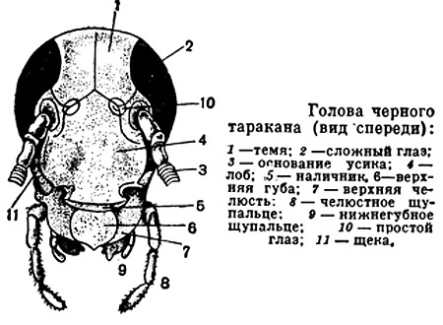

Slide 7
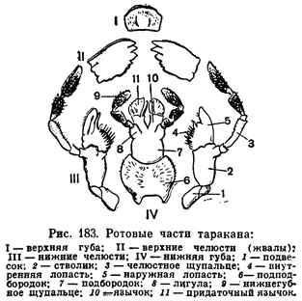
Грызущий ротовой аппарат

Slide 9
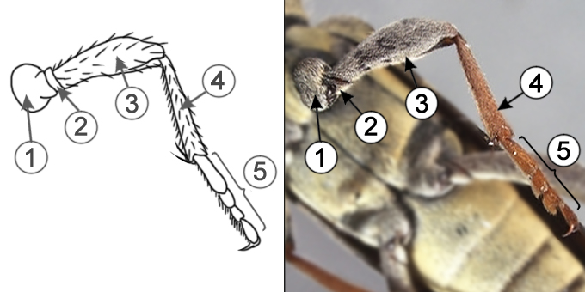
Строение конечности насекомого
1 - Тазик; 2 - Вертлуг; 3 - Бедро; 4 - Голень; 5 - Лапка

Slide 10
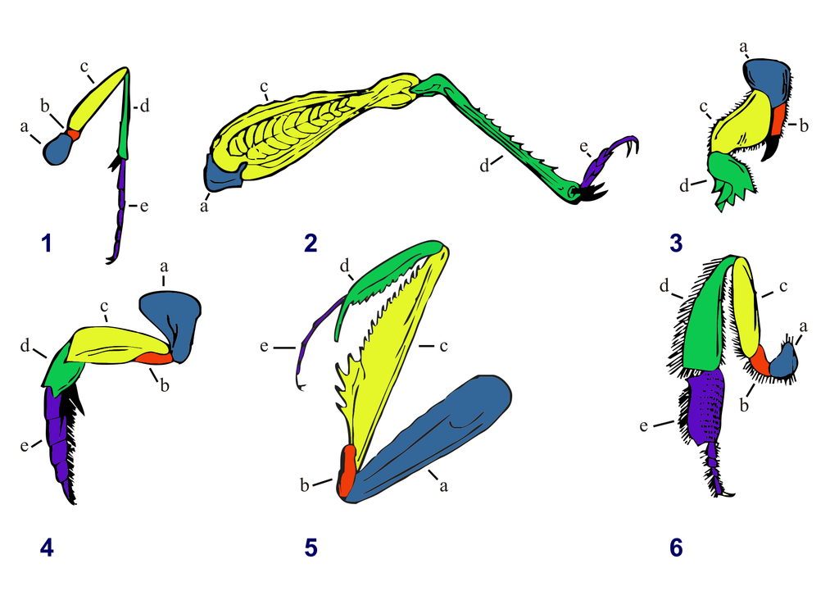
Модификации конечностей насекомых
Тип конечности: 1. Бегательная (жужелица), 2.Прыгательная (саранча), 3. Копательная (медведки), 4. Плавательная (плавунец), 5.Хватательная (богомол), 6. Собирательная (медоносная пчела). Часть конечности: a. тазик, b. вертлуг, c. бедро, d. голень, e. лапка.

Slide 11
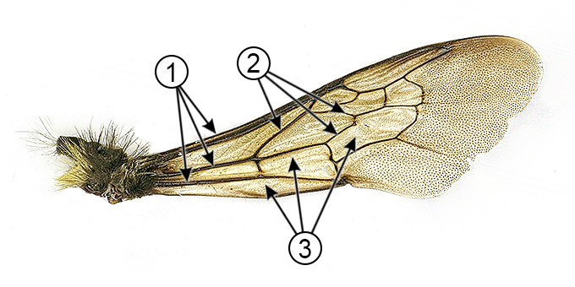
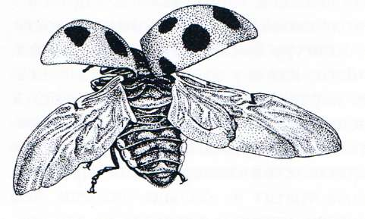
Крылья насекомых
1 – продольные жилки,
2 – поперечные жилки,
3 – ячейки
Передние крылья жуков, например, божьей коровки, превратились в жесткие защитные чехлы для крыльев. Для полетов жуки пользуются только задними крыльями, которые спрятаны свернутыми под надкрыльями, пока не наступит время взлететь.

Slide 12
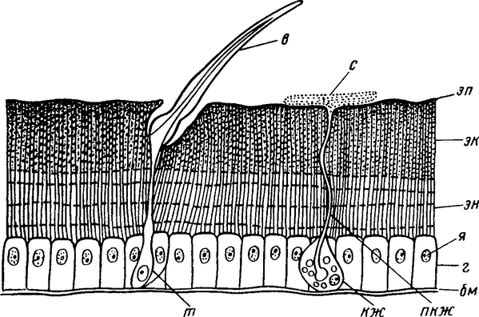
Схема строения наружного покрова пчелы
в - волосок; с - секрет кожной железы; зп — эпикутикула; эк - экзокутикула; эн — зндокутикула; я - ядро клетки эпидермиса; г - гиподерма; бм - базальная мембрана; пкж - проток кожной железы; кж - кожная железа; т - трихогенная клетка

Slide 13
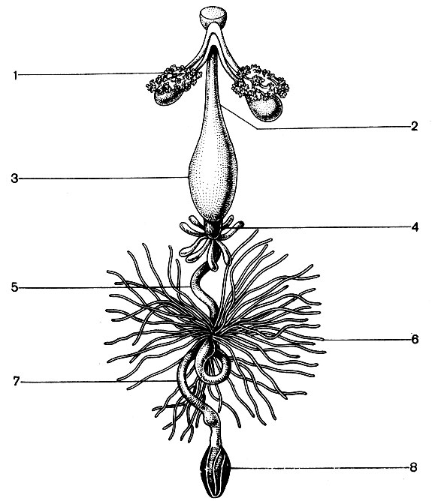
Пищеварительная и выделительная системы черного таракана
1 - слепая кишка;
2 - пищевод;
3 - зоб;
4 - мышечный желудок;
5 - средняя кишка;
6 - мальпигиевы сосуды;
7 - задняя кишка;
8 - прямая кишка

Slide 14
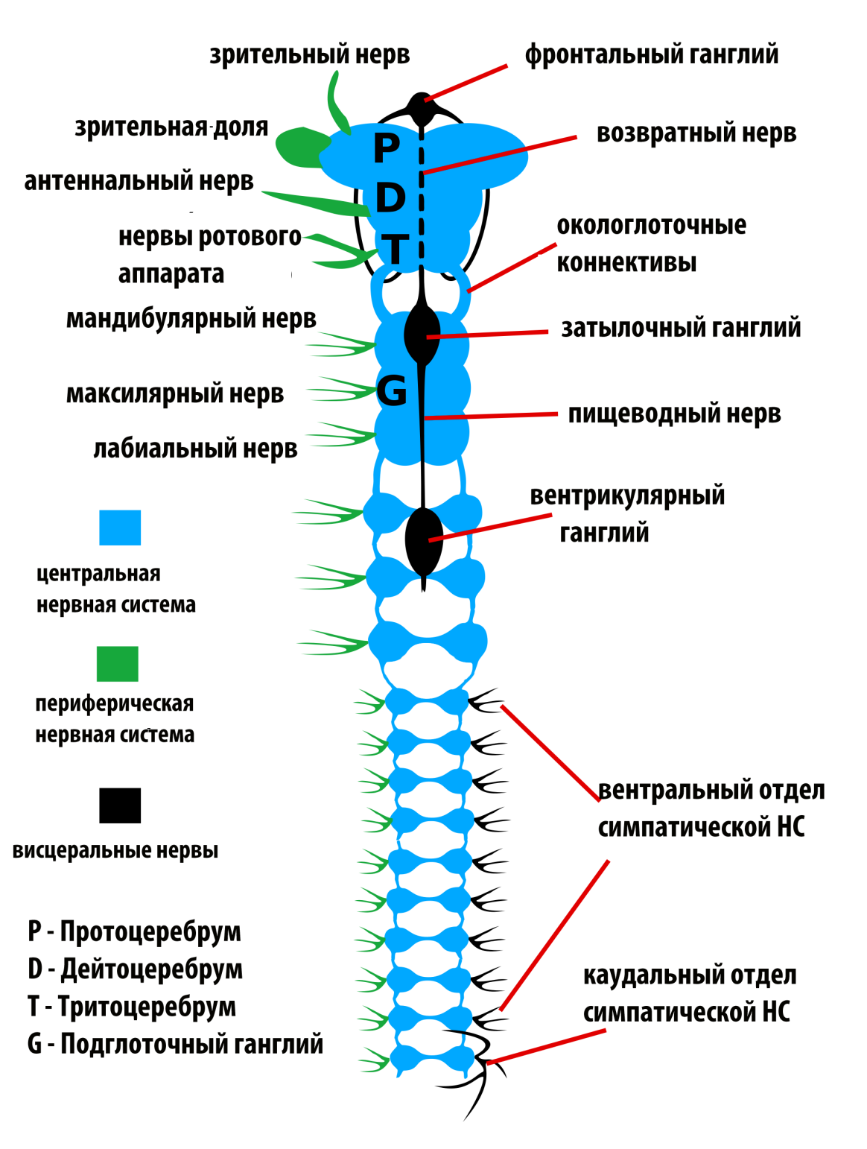
Нервная система насекомых

Slide 15
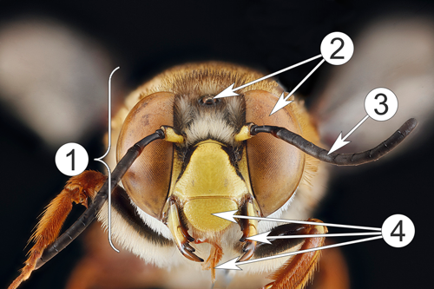
Органы чувств насекомых
1 – органы осязания,
2 – органы зрения,
3 – органы обоняния и слуха,
4 – органы вкуса

Slide 16
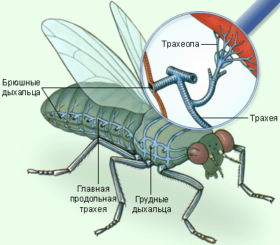
Органы дыхания насекомых

Slide 17
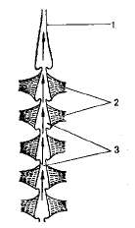
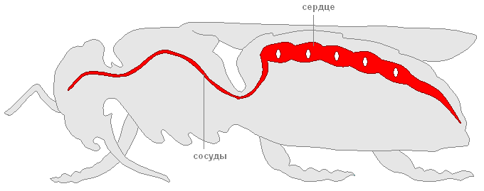
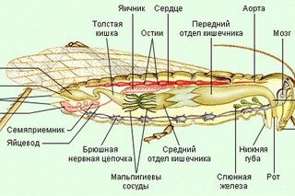
Кровеносная система насекомых
1 — аорта;
2 — крыловидные мышцы;
3 — спинной сосуд — «сердце».

Slide 18
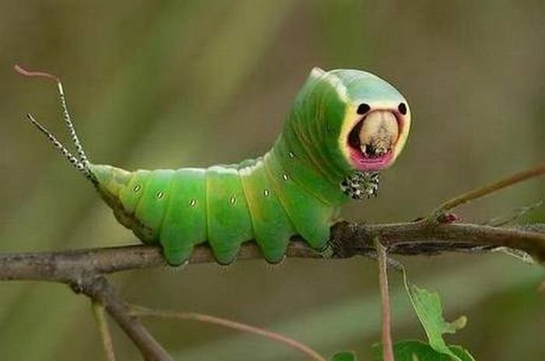
Спасибо за внимание!

